Slide 1
MTBLS242 · การพยากรณ์เมตาบอลิซึมที่ 12 เดือน
สิ่งที่ตัวควบคุมตรวจพบ
ผล PR-AUC 0.671 ที่เคยรายงานไว้ แท้จริงคือปรากฏการณ์ regression to the mean
สไลด์ชุดนี้อธิบายว่าตรวจพบได้อย่างไร และผลที่แก้ไขแล้วบอกอะไร

Slide 2
ที่มา
โจทย์
ข้อมูล serum ¹H-NMR ก่อนผ่าตัด สามารถพยากรณ์สิ่งที่จะเกิดกับผู้ป่วย
ผ่าตัดกระเพาะลดน้ำหนักในอีก 12 เดือนข้างหน้าได้หรือไม่
71
21
31
ผู้ป่วยที่มีข้อมูลครบ
ทั้งก่อนผ่าตัดและ 12 เดือน
เมตาโบไลต์ที่วัดค่าได้
(serum ¹H-NMR)
ผู้ที่ถูกจัดเป็น strong responder
(prevalence 43.7%)
ข้อมูลจาก MetaboLights MTBLS242 — รหัสตัวอย่างมีเลขประจำตัวผู้ป่วยที่คงที่ จึงจับคู่ข้อมูลระยะยาวได้จริง
ชุดข้อมูลสาธารณะไม่มี clinical outcome ใด ๆ ไม่มีทั้งน้ำหนักที่ลดและการหายจากโรค

Slide 3
ผลที่เคยรายงาน
ผลลัพธ์ที่เคยรายงานไว้
0.671
0.437
1.54×
PR-AUC บนข้อมูลที่กันไว้
baseline ตาม prevalence
lift ที่รายงาน
ตีความกันว่า NMR ก่อนผ่าตัดมีสัญญาณบอกได้ว่าใครจะตอบสนอง
แต่ไม่ใช่ มีข้อผิดพลาด 4 ข้อ และ 3 ใน 4 ข้อนั้น
การตรวจสอบแบบที่คนทั่วไปทำกันมองไม่เห็น

Slide 4
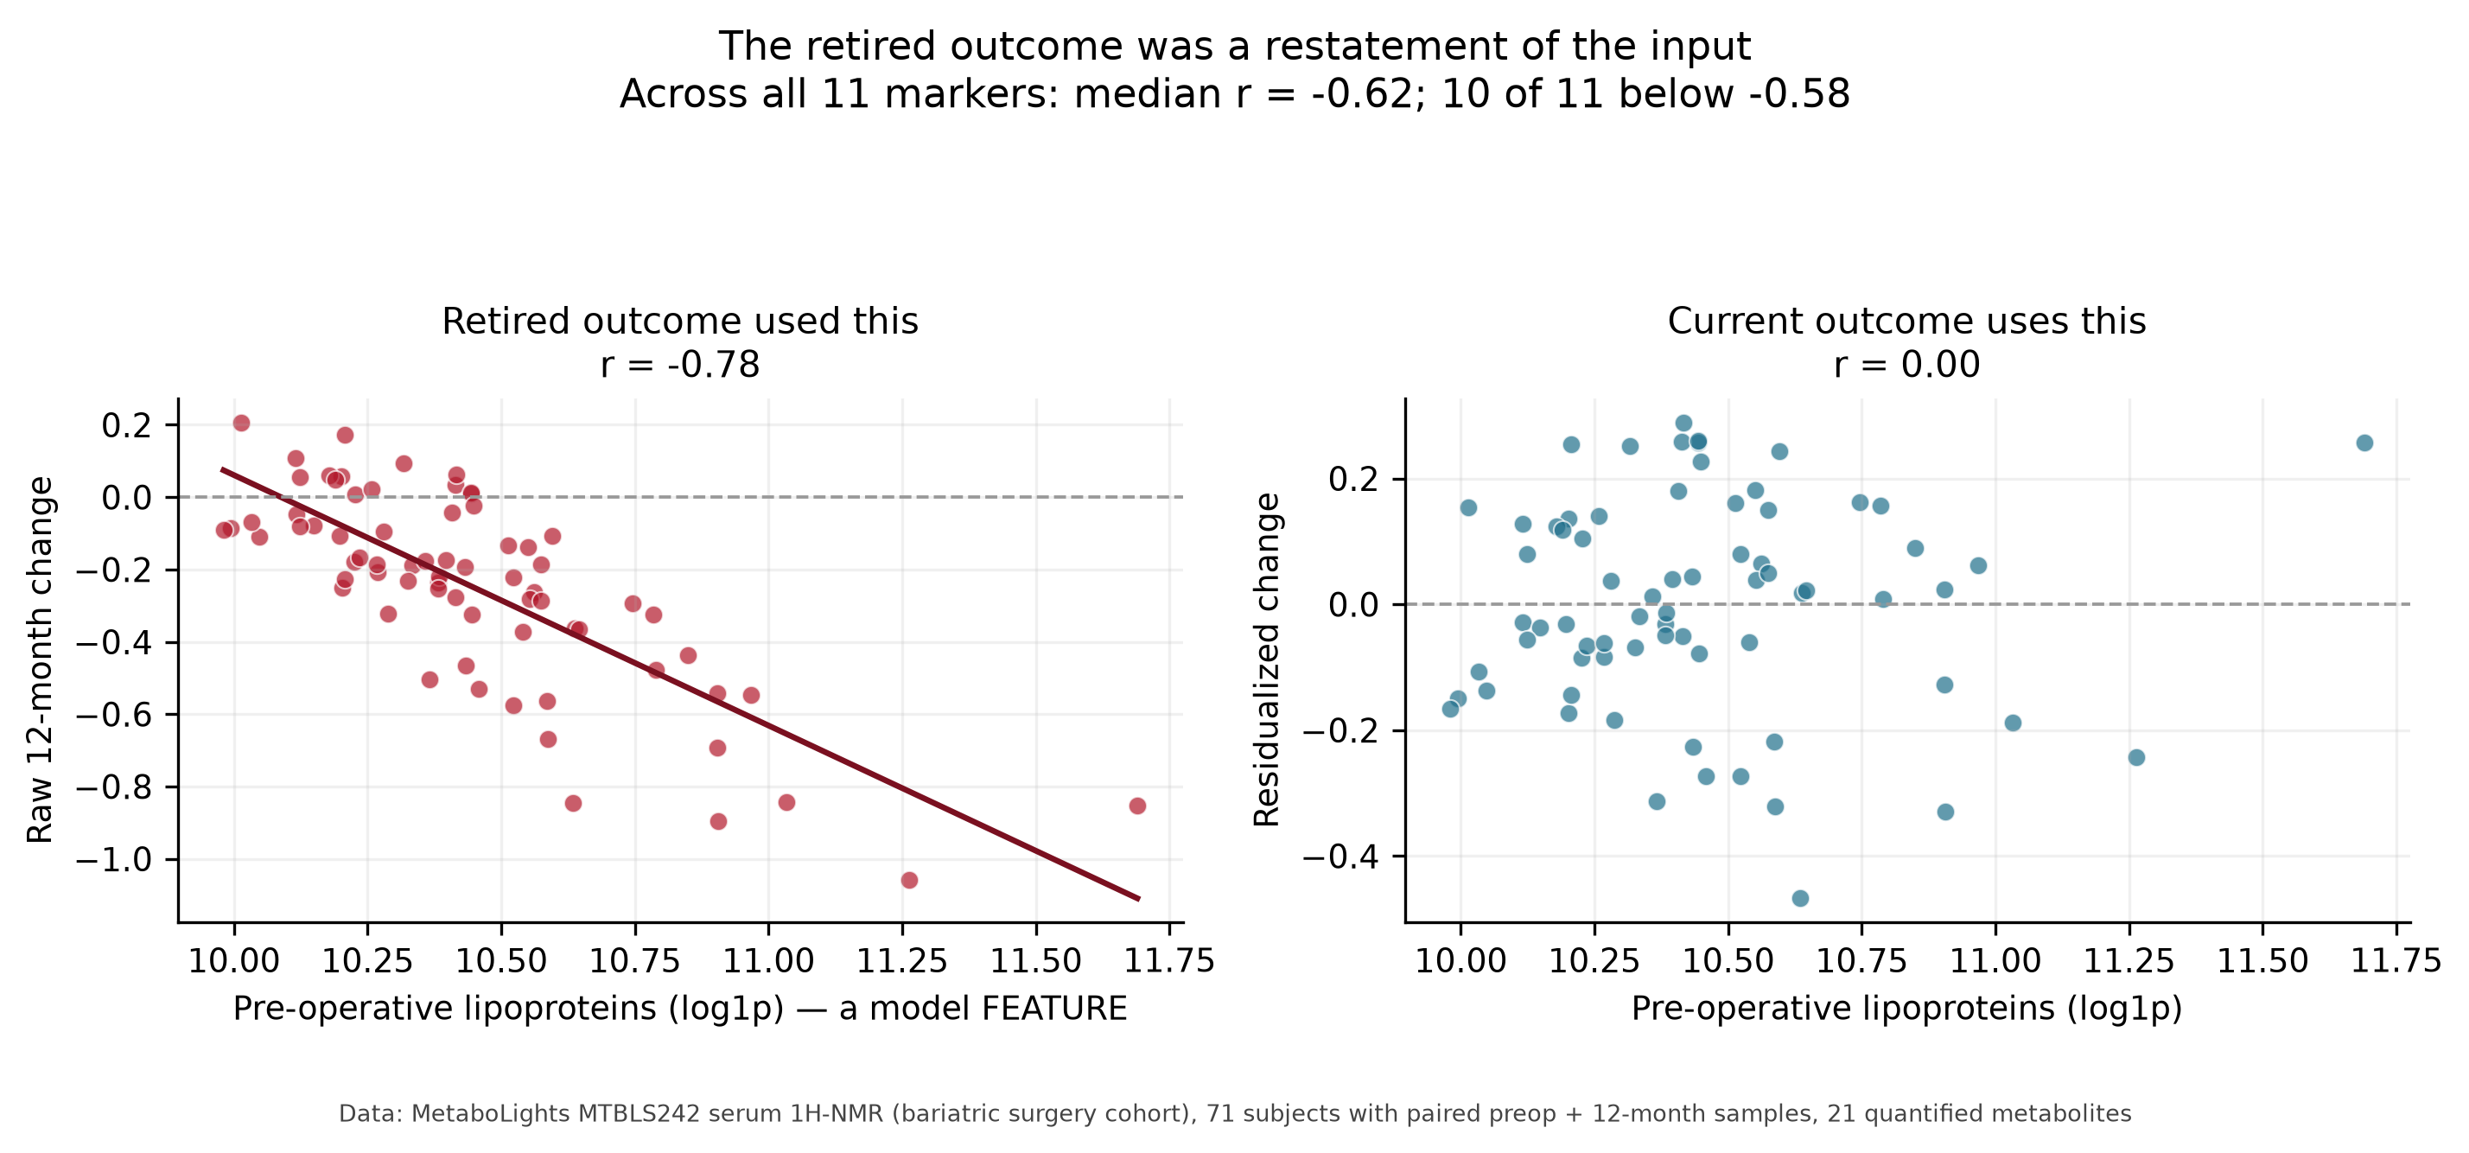
ทำไมถึงผิด
ข้อผิดพลาดที่ 1 — outcome ถูกสร้างขึ้นจาก feature เอง
นิยาม responder คือ “เมตาโบไลต์อย่างน้อย 9 จาก 11 ตัวเปลี่ยนไปในทิศทางที่ดีขึ้น” วัดจากค่า 12 เดือน ลบด้วยค่าก่อนผ่าตัด —
โดยใช้เมตาโบไลต์ 11 ตัวเดียวกันกับที่ป้อนเข้าโมเดลเป็น feature
ค่าตั้งต้นที่สูงผิดปกติย่อมลดลงเข้าหาค่าเฉลี่ยอยู่แล้ว ไม่ว่าจะมีอะไรเกิดขึ้นทางชีววิทยาหรือไม่ โมเดลจึงถูกวัดผลด้วยสิ่งที่มันได้รับมาตั้งแต่ต้น

Slide 5
ทำไมถึงผิด
ข้อผิดพลาดที่ 2 — คะแนนต่ำกว่า null ที่ไม่มีสัญญาณของตัวเอง
สลับว่าโปรไฟล์ 12 เดือนของใครเป็นของผู้ป่วยคนไหน แล้วสร้าง outcome ขึ้นใหม่ทั้งหมด
ไม่มีสัญญาณที่พยากรณ์ได้ใดหลงเหลืออยู่ — ความสัมพันธ์ระดับผู้ป่วยถูกทำลายทั้งหมด
1.57×
2.04×
2.51×
lift ที่สังเกตได้จริง
ค่ามัธยฐานของ null
เปอร์เซ็นไทล์ที่ 95 ของ null
ข้อมูลจริงได้คะแนนต่ำกว่าค่ากลางของการแจกแจง
ที่ไม่มีทางมีสัญญาณพยากรณ์อยู่เลย

Slide 6
ประเด็นเชิงระเบียบวิธี
ข้อผิดพลาดที่ 3 — permutation test ปล่อยผ่านผลนี้ไปได้
เมื่อใช้ outcome แบบเดิม การทดสอบ label-permutation มาตรฐานให้ค่า
p = 0.002
ไม่ใช่ว่าการทดสอบทำงานผิดพลาด ค่าตั้งต้นจัดลำดับป้ายกำกับเหล่านั้นได้ดีกว่าการสุ่มจริง ๆ
แต่การทดสอบนี้ตรึง outcome ไว้คงที่ จึงมองไม่เห็นว่า outcome นั้น
ถูกสร้างขึ้นมาจาก feature ตั้งแต่แรก
permutation test ไม่สามารถยืนยัน outcome ที่เป็นค่าผลต่าง เมื่อค่าตั้งต้นก็เป็น feature ด้วย
มีเพียงการทำลายการจับคู่เท่านั้นที่ตรวจพบได้

Slide 7
ทำไมถึงผิด
ข้อผิดพลาดที่ 4 — โมเดลไม่เคยลู่เข้าเลย
0.018
0.653
0.653
ค่าสัมประสิทธิ์มาตรฐาน
ที่ใหญ่ที่สุด
PR-AUC ของโมเดล
ที่ “ผ่านการเทรน”
PR-AUC ของตัวให้คะแนน
ที่ไม่เรียนรู้อะไรเลย
ใช้ projected gradient descent แบบ step คงที่ จำกัดที่ 6000 รอบ เทียบกับค่าปรับ (penalty) ที่ไม่ได้ปรับตาม
ขนาดตัวอย่าง โมเดลจึงหยุดในสภาพที่แทบเป็นค่าคงที่
การจัดลำดับของมันตรงกับผลรวมแบบไม่ถ่วงน้ำหนักของ marker พอดี — จึงเป็นเหตุผลว่าทำไม
การบวก z-score ของค่าตั้งต้นแบบใส่เครื่องหมาย ให้คะแนนตรงกันถึงทศนิยม 3 ตำแหน่ง
“monotonic constraint” ทุกตัวที่รายงานไว้จึงไม่มีความหมาย เพราะสัมประสิทธิ์แทบไม่ขยับจากศูนย์

Slide 8
สิ่งที่แก้ไข
สิ่งที่นำมาใช้แทน
 | แบบเดิม (ถอนแล้ว) | แบบปัจจุบัน
Outcome | marker ≥9/11 ตัวเปลี่ยนไปตาม ทิศทางในวรรณกรรม | ≥6/11 ดีขึ้นมากกว่าที่ค่าตั้งต้น ของตัวเองทำนายไว้
Residualization | ไม่มี | regress ค่าผลต่างบนค่าตั้งต้น fit ภายในแต่ละ fold
Prevalence | 0.437 (31/71) | 0.437 (31/71) — ตรึงให้เท่าเดิม
ตัวแก้สมการ | projected gradient, ไม่ลู่เข้า | L-BFGS-B box constraints, 100%
Feature | 21 ตัว รวม artifact 3 ตัว | 18 ตัว กัน artifact ออก
การประเมิน | แบ่ง 5-fold ครั้งเดียว seed 42 | ทำซ้ำ 20 รอบ × 5-fold
ตัวควบคุม | ไม่มี | 3 ตัวควบคุม + ช่วงความเชื่อมั่น
เกณฑ์เปลี่ยนจาก 9 เป็น 6 เพราะการทำ residualization ทำให้อัตราการ “ดีขึ้น” ต่อ marker ลดลงราวครึ่งหนึ่งโดยธรรมชาติ
ค่านี้ถูกกำหนดไว้ก่อนเริ่ม fit โมเดลใด ๆ โดยเลือกค่าที่ทำให้ prevalence เท่ากับของเดิมพอดี เพื่อให้ตัวเลข
ที่แก้ไขแล้วเทียบกันได้ตรง ๆ ไม่ถูกรบกวนจากการที่สัดส่วนผู้ป่วยเปลี่ยนไป

Slide 9
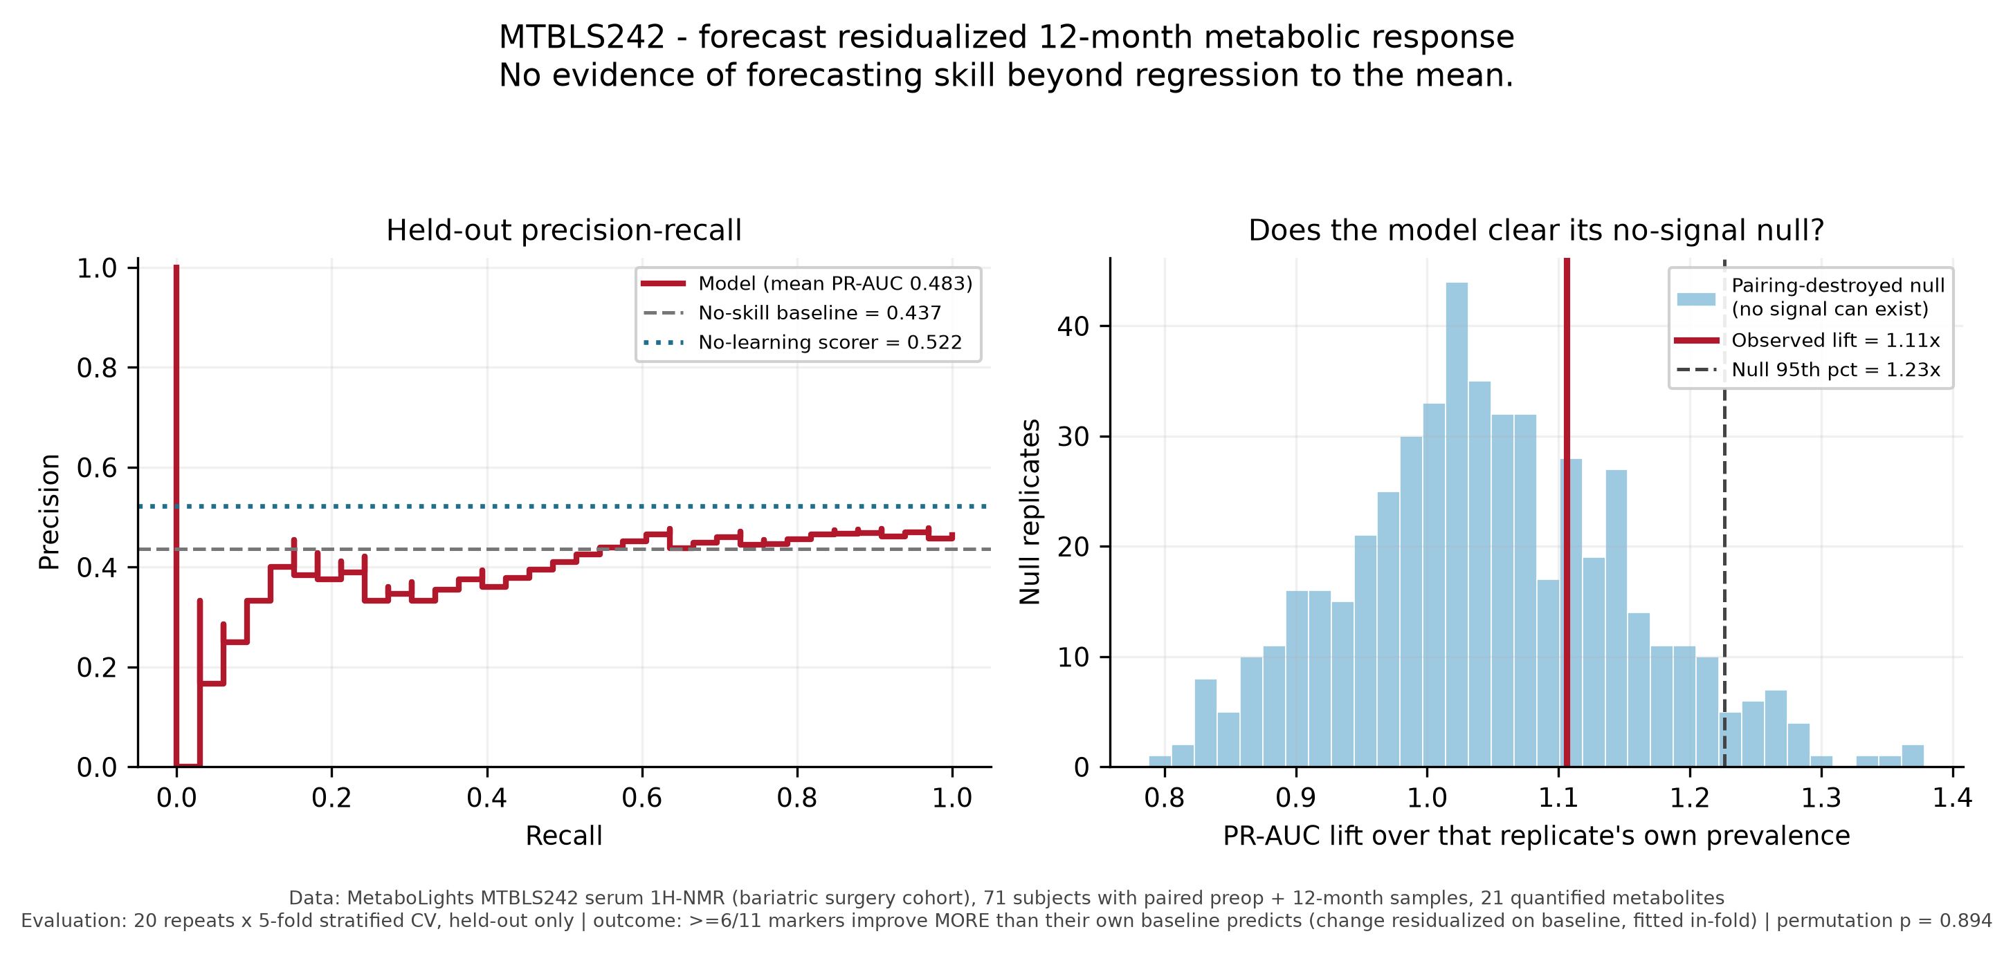
ผลที่แท้จริง
ผลลัพธ์ที่แก้ไขแล้ว
0.483
0.522
0.894
PR-AUC ของโมเดล
(20 รอบ × 5-fold)
ตัวให้คะแนนแบบไม่เรียนรู้
— สูงกว่าโมเดล
ค่า p จาก
permutation
ไม่มีหลักฐานว่าพยากรณ์ได้เกินกว่าปรากฏการณ์ regression to the mean

Slide 10
ผลที่แท้จริง
ตัวควบคุมอิสระ 3 ตัวให้ผลตรงกัน
1
lift 1.11 เท่าที่วัดได้ อยู่ “ภายใน” การแจกแจงของ null
null มีมัธยฐาน 1.04 เท่า เปอร์เซ็นไทล์ที่ 95 อยู่ที่ 1.24 เท่า — จึงยังผ่านไม่ได้
2
โมเดลที่เทรนแล้ว แย่กว่าตัวให้คะแนนที่ไม่เรียนรู้อะไรเลย
ส่วนต่าง −0.039, 95% CI [−0.058, −0.023] — ช่วงความเชื่อมั่นไม่คร่อมศูนย์
3
ค่า p จาก permutation = 0.894
เมื่อใช้ outcome ที่แก้ไขแล้ว การจัดลำดับแยกไม่ออกจากการสุ่ม
ข้อจำกัดจากวรรณกรรม 8 จาก 11 ตัวถูกบังคับจนชนขอบ — ค่าสัมประสิทธิ์ถูกตรึงที่ 0.0 พอดี เพราะข้อมูลชุดนี้ดึงไปคนละทาง
ทิศทางที่ใช้บอก “สถานะโรคอ้วน” ส่วนใหญ่ไม่ถ่ายโอนมาสู่การพยากรณ์ “การเปลี่ยนแปลง” ใน 12 เดือน

Slide 11
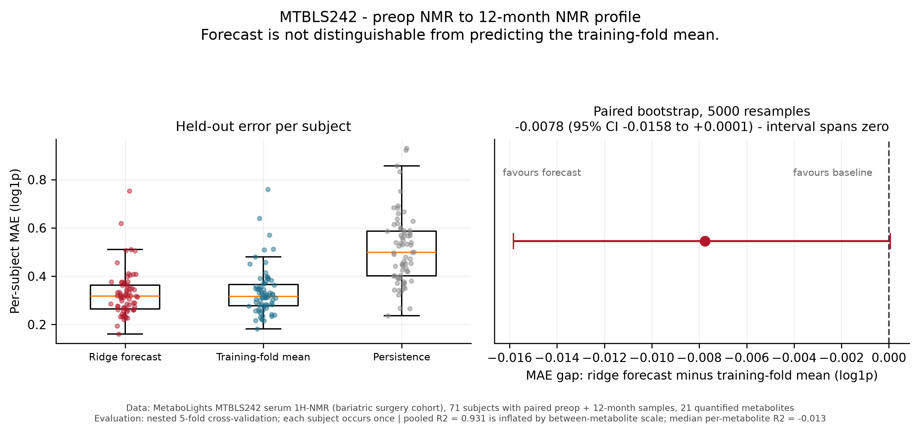
อีกการทดลองหนึ่ง
การพยากรณ์แบบต่อเนื่อง ใช้มาตรฐานเดียวกัน
การพยากรณ์โปรไฟล์ที่ 12 เดือน ดีกว่าการทายค่าเฉลี่ยของ training fold อยู่ 0.0078 MAE — แต่ช่วงความเชื่อมั่น 95%
คร่อมศูนย์ จึงแยกไม่ออกจาก noise ที่ n=71 อย่างไรก็ตามมันชนะ persistence baseline อย่างชัดเจน
ค่า R² รวมที่ 0.931 ไม่ใช่ตัวชี้วัดประสิทธิภาพ เพราะเกิดจากความต่างของสเกลระหว่างเมตาโบไลต์
ค่ามัธยฐาน R² รายเมตาโบไลต์อยู่ที่ -0.013

Slide 12
ใช้ข้อมูลทุกช่วงเวลา
ใช้ trajectory ทั้งเส้น
การทดลองแบบจับคู่ใช้ตัวอย่างแค่ 142 จาก 465 — ข้อมูลเดือนที่ 3, 6 และ 9 ถูกทิ้งทั้งหมด
ถ้านำมาใช้ จะได้ข้อมูลเทรนเพิ่มขึ้นราว 5 เท่า
346
465
60
transition ที่ต่อเนื่องกัน
(เทียบกับ 71 คู่)
ตัวอย่างที่ใช้จริง
(เทียบกับ 142)
ผู้ป่วยที่มี trajectory
ครบทั้ง 5 จุด
ใช้ subject-grouped 5-fold CV — ผู้ป่วย 1 คนให้ transition ได้ถึง 4 อัน ถ้าแบ่ง fold แบบสุ่มรายแถว
คนเดียวกันจะไปอยู่ทั้ง train และ test และในช่วงห่าง 3 เดือน baseline ที่ต้องเอาชนะคือ persistence ไม่ใช่ค่าเฉลี่ยของ cohort

Slide 13
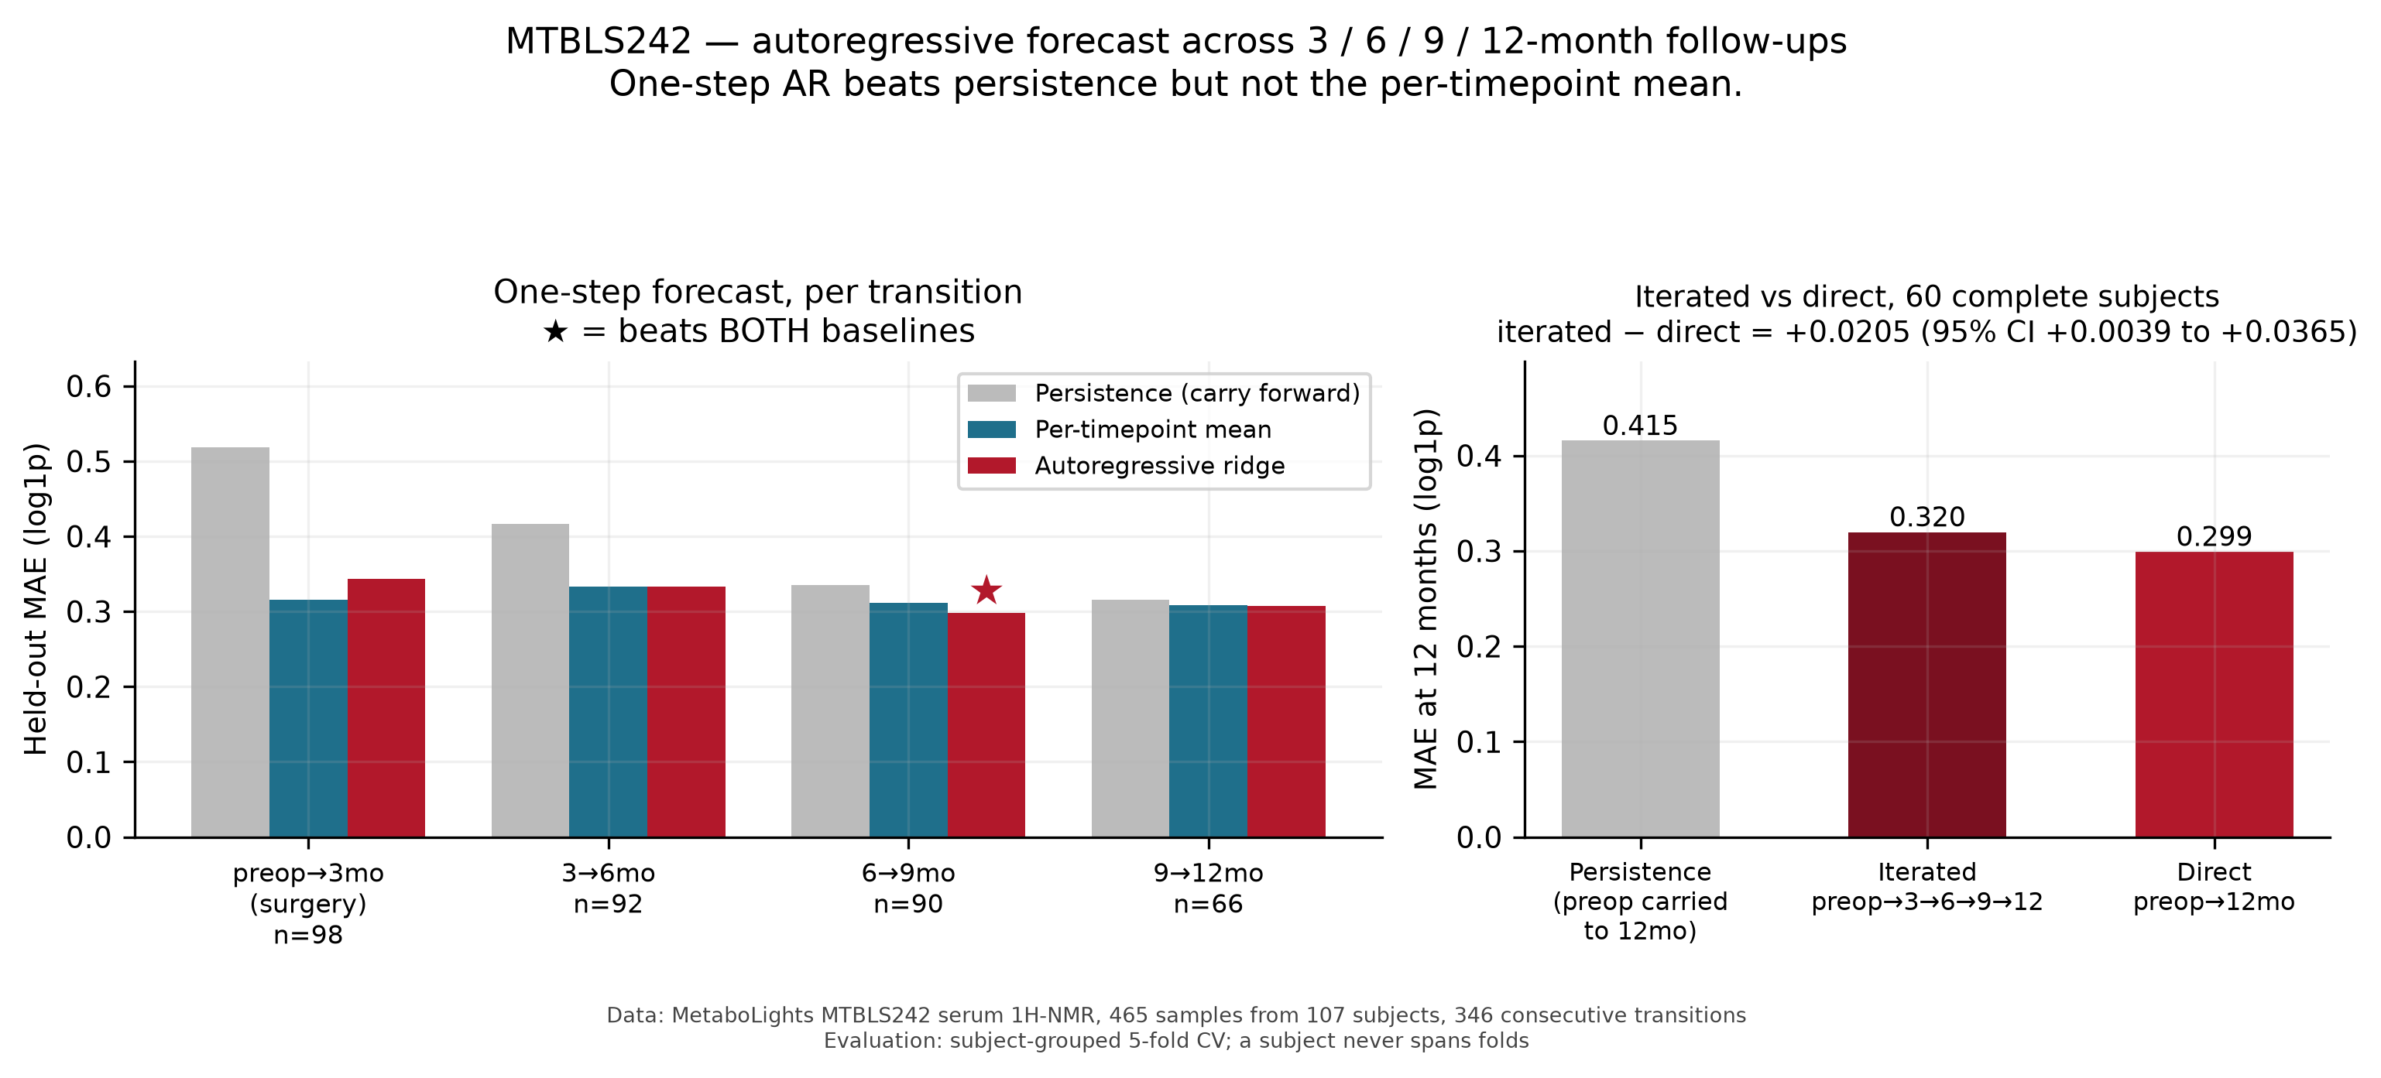
ใช้ข้อมูลทุกช่วงเวลา
ข้อมูลเพิ่ม 5 เท่า แต่ข้อสรุปเหมือนเดิม
การรู้โปรไฟล์ของผู้ป่วยคนนั้นเองที่เวลา t ไม่ได้ดีไปกว่า
การรู้แค่ว่า cohort โดยรวมหน้าตาเป็นอย่างไรที่เวลา t+1
ช่วง 6→9 เดือน คือช่วงเดียวที่ข้อมูลรายบุคคลมีความหมาย
เป็น transition เดียวที่โมเดลชนะทั้ง persistence และค่าเฉลี่ย — n=90 เป็นแค่ 1 ใน 4 ช่วง และยังไม่ได้แก้ค่าจากการทดสอบหลายครั้ง

Slide 14
ใช้ข้อมูลทุกช่วงเวลา
Iterated เทียบกับ direct — เดินตาม trajectory แพ้
เอาโมเดล one-step มาเดินต่อ 4 รอบ (preop→3→6→9→12) แล้ววัดผลที่ 12 เดือน
เทียบกับ ridge ที่ทำนาย preop→12mo ตรง ๆ บนผู้ป่วย 60 คนที่มีข้อมูลครบชุดเดียวกัน
0.415
0.320
0.299
persistence
iterated
preop→3→6→9→12
direct
preop→12mo
Iterated − direct = +0.021 (95% CI +0.004 ถึง +0.037) — ช่วงความเชื่อมั่นไม่คร่อมศูนย์
ความคลาดเคลื่อนสะสมทบกัน 4 ชั้น และการ shrink ในแต่ละก้าวก็ดึงคำทำนายเข้าหาค่าเฉลี่ยมากขึ้นเรื่อย ๆ
ถ้าต้องการโปรไฟล์ที่ 12 เดือน ให้ทำนายตรง ๆ ไปเลย

Slide 15
สิ่งที่นำไปใช้ต่อได้
ตัวควบคุมที่นำไปใช้ซ้ำได้
ตัวให้คะแนนแบบไม่เรียนรู้
ผลรวมของ z-score ค่าตั้งต้นแบบใส่เครื่องหมาย ใช้จับโมเดลที่ยังไม่ลู่เข้า หรือที่ไม่ได้เรียนรู้อะไรเกินกว่าที่ input บอกอยู่แล้ว โมเดลทุกตัวต้องรายงานคู่กับค่านี้เสมอ
null แบบทำลายการจับคู่
สลับว่าอนาคตของใครเป็นของผู้ป่วยคนไหน แล้วสร้าง outcome ขึ้นใหม่ ใช้จับ outcome ที่ถูกสร้างขึ้นมาจาก feature เอง ตัวนี้คือตัวที่ชี้ขาด
การทดสอบ label-permutation
จำเป็น แต่พิสูจน์แล้วว่าไม่เพียงพอ — ให้ค่า p = 0.002 กับการตั้งโจทย์ที่ผิด
ช่วงความเชื่อมั่นแบบ paired bootstrap
ใช้กับทุกส่วนต่างระหว่างโมเดลกับ baseline โดยสุ่มผู้ป่วยพร้อมกันเป็นคู่ ส่วนต่าง 2.4% ที่ไม่มีช่วงความเชื่อมั่นกำกับ ยังไม่นับเป็นผลลัพธ์
ควรใช้ null แบบทำลายการจับคู่ กับงานวิเคราะห์ข้อมูลระยะยาวทุกชิ้นที่ outcome เป็นค่าผลต่าง และค่าตั้งต้นก็เป็น feature ด้วย

Slide 16
ขอบเขตที่ซื่อตรง
สิ่งที่ผลนี้ “ไม่ได้” บอก
ไม่ได้บอกว่า NMR ก่อนผ่าตัดพยากรณ์การตอบสนองทางเมตาบอลิซึมไม่ได้
แต่บอกว่า cohort นี้ ที่ n=71 ด้วย outcome แบบนี้ ยังพิสูจน์ไม่ได้ว่าทำได้
cohort ที่มี clinical outcome เชื่อมโยงระดับผู้ป่วย — น้ำหนักที่ลด การหายจากโรค ชนิดการรักษา —
และมีจำนวนผู้ป่วยมากพอที่จะวัด effect ขนาดเล็ก ก็ยังมีโอกาสพบได้ แต่ข้อมูลสาธารณะของ MTBLS242 ไม่มีสิ่งเหล่านี้เลย
ประเด็นที่ยังค้างอยู่: (R)-3-Hydroxybutyric acid มีค่าศูนย์ถึง 45% — เป็นค่าที่ต่ำกว่าขีดจำกัดการตรวจวัด ซึ่ง log1p แปลงเป็น 0 พอดี
กลุ่มตัวอย่างเป็นผู้ป่วยผ่าตัดลดน้ำหนักเท่านั้น จึงไม่บอกอะไรเกี่ยวกับประชากรทั่วไปหรือผลลัพธ์เมื่อไม่ผ่าตัด
และโปรไฟล์เมตาโบไลต์ไม่เท่ากับ clinical outcome

